Slide 1
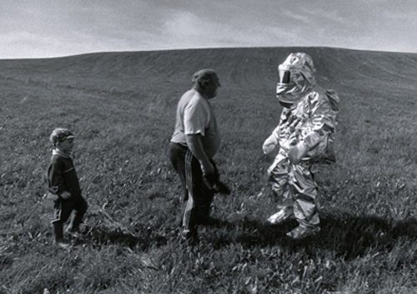
idea a teorie sociální vědy SAN103
eva šlesingerová

Slide 2
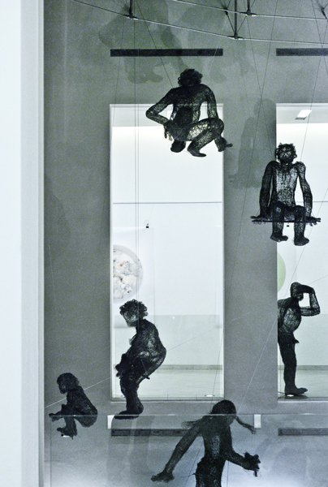
osnova
teorie a její role
co je to věda?
co je to sociální věda?
sociální antropologie jako věda?
paradigmata

Slide 3
role teorie analýzy
jak o věcech přemýšlet?
teorie jako soubor konceptů, pojmů pomáhajících nám uchopit konkrétní problém, fenomén v obecné rovině
analytické a imaginativní uchopení i zdánlivě banálních záležitostí (jídlo/pití, těla, organizace času a prostoru)

Slide 4
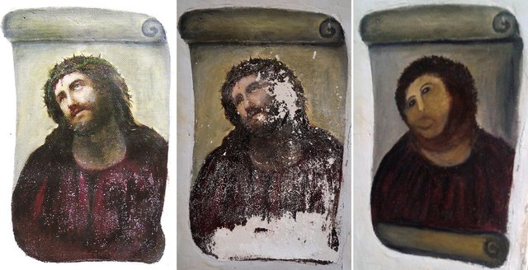
role teorie analýzy
vysvětlení x porozumění každodenním fenoménům, nepřítomným, minulým.
musí být člověk katolíkem, aby porozuměl katolictví?
koncepty jako analytické nástroje
emické x etické kategorie

Slide 5
co je to teorie? vědecká konstrukce?
pojmy: teorie, metoda, metodologie, fakta, objektivita, výzkum, analýza, interpretace
etymologie slova teorie:
theória: kontemplace, Aristoteles: úvahy o vesmíru theóros: divák, ten, kdo vede duchovní život, božské poslání (theos-bůh)
praxis: jednání v každodenním životě
THEÓRIA: hledání smyslu v každodenním životě a v polis, kontemplace a reflexe umožňuje orientační body pro každodenní život.

Slide 6
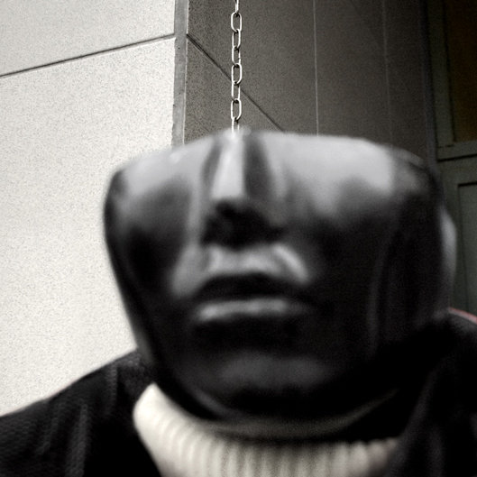
„Naše diagnózy prozrazují povšechnost lékařské vědy, o nás neříkají nic. S hrůzou si uvědomuji, že nic, co je lidské, nelze přesně popsat“.
György Konrád: Spoluvinník

Slide 7
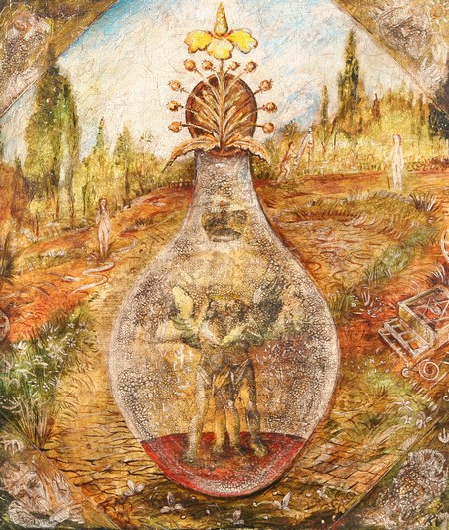
co je to věda?
Věda versus jiné formy vědění:
zdravý rozum, tradice, náboženství, magie, politika, ideologie, umění, pohádky, mytologie …
věda vs. humanities, vs. filozofie?
čím je vědění vědy specifické?
postoj k „pravdě“, metodě, předmětu zkoumání, „realitě“
role modernity, odkouzlování vědění, racionální popis světa (antická filozofie, osvícenství, Max Weber)

Slide 8
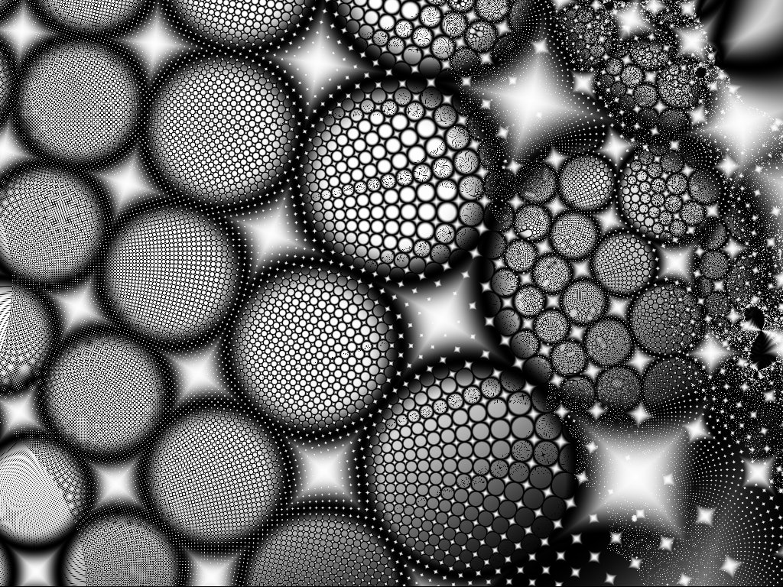
co je to věda?
Thomas KUHN – Struktura vědeckých revolucí
Paradigma: vzorec, konzistentní struktura
každé paradigma je interpretací světa spíše než objektivním vysvětlením
teorie relativity, evolucionismus, kvantová mechanika
multi-paradigmatičnost sociálních i přírodních věd
normální věda
Parádeigma - vzor, příklad, model

Slide 9
přemýšlení o vědě_ reflexe
Rozpor mezi protikladnou povahou světa a snahou o neprotikladnou povahu jeho poznávání
Mýtus (Lévi Strauss)
Lyotard (věda jako jedno z „velkých moderních vyprávění“)
Ideologie (kritická teorie, Althusser, Feyerabend) - A. jako věda o „Druhém“, fyzická antropologie, národní povahy, apod.
Feministická teorie - věda jako genderovaná epistemologická struktura: věda jako „svět mužů“ (Sandra Harding)
Kritická teorie - manipulace s přírodou, instrumentalita Rozumu, apod. (fašismus, IB FARBEN)

Slide 10
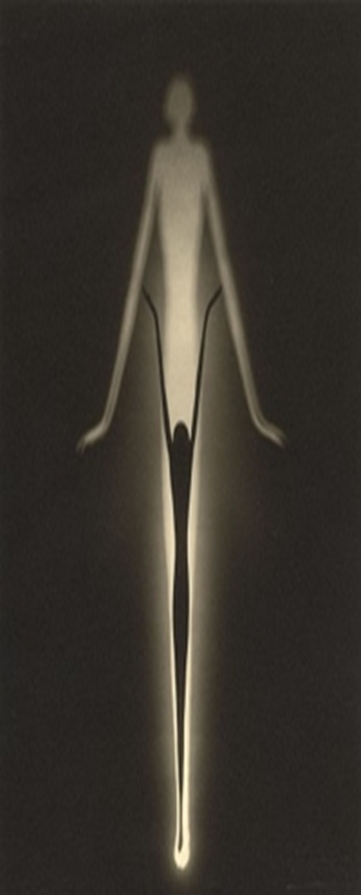
nomotetický a idiografický model Idiografický a nomotetický model vědy Windelband,– novokantovská škola 1894, vědy se nedělí dle předmětu ale dle metody
nomotetický model
vědy o zákonitostech
odhalování obecných zákonitostí (přírodní vědy)
usiluje o vysvětlení celé skupiny situací a případů
idiografický model
vědy o událostech
popisující zvláštní a jednotlivé (historie)
jedinečné, odlišné, unikátní osobité, specifické vysvětlení určitého případu

Slide 11
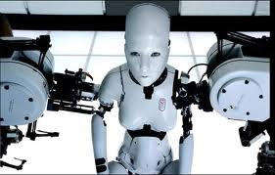
přírodní vs. sociální vědy přírodní věda
PŘÍRODNÍ VĚDY: svět objektů (měřitelných, kvantifikovaných), ale např. teorie chaosu, kvantová mechanika - změna pozorovaného průběhem pozorování
metoda falzifikace: věda formuluje hypotézy, které je možno vyvrátit
Karl Popper: kritický realismus, induktivní metoda/verifikace nefunguje, nakonec vede do slepé uličky

Slide 12
příklad: labutě

Slide 13
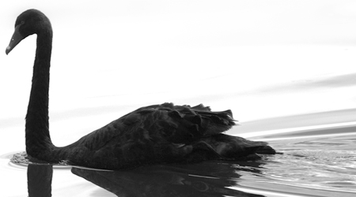
příklad: labutě

Slide 14
věda jako leštění zrcadel
neexistuje nic jako nadčasové univerzální kategorie poznání
Richard Rorty: není třeba určovat tvar „zrcadla“ mysli odrážejícího vnější svět - kritika Kanta
důležitá je „praxe vědy“
Notes:
Jelikož si podle Richarda Rortyho stále vykládáme skutečnost několika způsoby, pak jej nejenže odráží, ale také vytváří

Slide 15
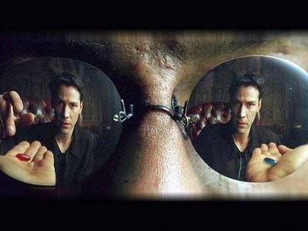
http://www.youtube.com/watch?v=AGZiLMGdCE0

Slide 16
„představa, že skutečnost má nějakou „podstatu“, se kterou se musíme snažit korespondovat, je jenom další variantou představy, že bohové mohou být usmířeni předříkáváním správných slov.“ Změny kontextů „normálních“ v „nenormální“, „přijatelných“ v „nepřijatelné“, se utváří pomocí konstituce nových map terénu, kde chybí znaky a významy, které se předtím zdály dominující
Richard Rorty 2000

Slide 17
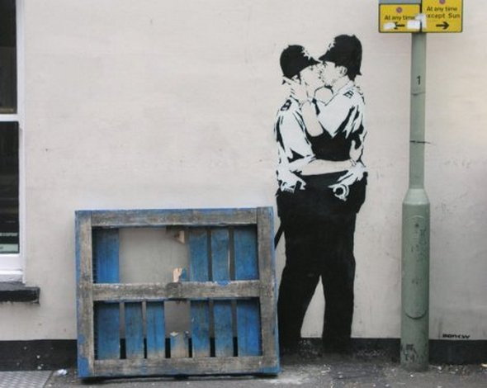
sociální vědy
antropolog nemusí být katolíkem, aby porozuměl tomu, jaké to je být katolíkem (účastnická epistemologie)
Fay. B. (2002) : Poznání nespočívá ve zkušenosti jako takové, ale v pochopení smyslu této zkušenosti.
poznání proto není psychickou identifikací, ale interpretativním porozuměním
Notes:
SOCIÁLNÍ VĚDY: svět zvýznamňujících jedinců, které dávají svému jednání, mluvení, gestům smysl. Idea interpretativní vědy Poznání proto není psychickou identifikací, ale interpretativním porozuměním: poznávání sebe a jiných je spíše dekódováním, pročišťováním a vysvětlováním než dosahováním psychické jednoty či hledáním zákonitosti

Slide 18
dvě kultury
třetí kultura

Slide 19
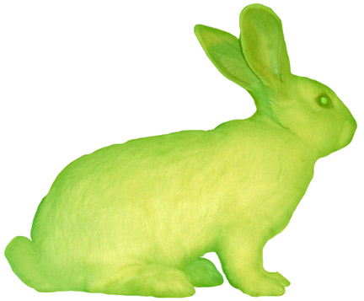
biosocialita
“in the future, the new genetics will cease to be a biological metaphor for modern society and will become instead a circulation network of identity terms and restriction loci, around which and through which a truly new type of autoproduction will emerge, which I call ‘biosociality’. If sociobiology is constructed on the basis of a metaphor of nature, than biosociality nature will be modelled on culture understood as practice. Nature will be known and remade through technique and will finally become artificial, just as culture becomes natural. Were such a project to be brought to fruition, it would stand as the basis for overcoming the nature/culture split (Rabinow 1996: 99)

Slide 20
interpretativismus a interakcionismus
Goffman, Garfinkel, Geertz
psychoanalytická sociální teorie
Lacan, Kristeva, Althusser, Žižek
strukturalismus a poststrukturalismus
Lévi-Strauss, Foucault, Derrida, Rabinow
struktura a jednání
Bourdieu, Sahlins
symbolická antropologie
Geertz, Douglas, Schneider, Leach, Turner
reflexe modernity
postkolonialismus, neo/marxismus, feministická teorie, modernita a postmodernita
Said, Asad, Benjamin, Adorno, Harding, Haraway
STS, science and and technology science
Latour, Woolgar, Mol, Pálsson, Rabinow, Franklin, Callon

Slide 21
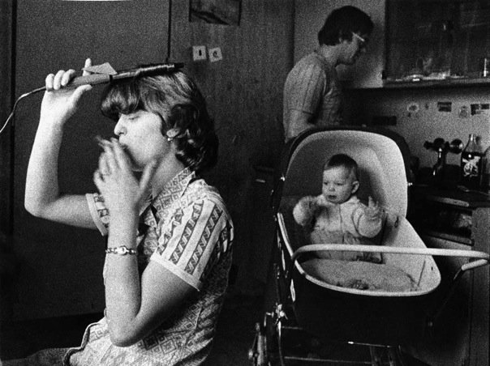
interpretativní sociální věda
„Člověk je bytostí, která je zachycena do sítě významů, kterou si sama vytvořila. Tuto síť můžeme považovat za kulturu. Její zkoumání proto není experimentální vědou, která hledá zákony, nýbrž vědou interpretující, která hledá významy“.
Clifford Geertz

Slide 22
interpretativní sociální věda
Znát jiné – a vlastně i znát sebe – znamená být schopen vidět v jejich zkušenosti smysl
Další četba a pokračování tohoto tématu:
C. Geertz
Tik oka, tanec, hlasování, vegetariánství, tetování, sexualita/reprodukce
Emické x Etické hledisko

Slide 23
Borgesova „čínská encyklopedie“
Příklad jisté čínské encyklopedie: „ta dělí zvířata na:
patřící císaři
nabalzamovaná
zdomácnělá
prasátka
sirény
bájná
toulavé psy
zvířata zahrnuté do této kategorie
co jsou jako bláznivá
nespočitatelná
nakreslená tenoučkým štětcem z velbloudí srsti
a podobně
ta, co právě rozbila džbán
ta, co z dálky připomínají mouchy

Slide 24
strukturalismus
první poválečná teorie (antropologie Lévi-Strauss)
inspirace strukturní lingvistikou
struktura x jednání/mysl aktéra
De Saussure, Jakobson, Pražský lingvistický kroužek

Slide 25
ferdinand de saussure
počátek 20 stol.
strukturální lingvistika
Kurz obecné lingvistiky
označující a označované
Znak (binarita) – věda o znacích (sémantika) – lingvistické i nelingvistické způsoby utváření významu
synchronní a diachronní

Slide 26
ferdinand de saussure
jazyk/slova nejsou zrcadlem skutečnosti
znaky vytvářejí význam pouze prostřednictvím svého vztahu k jiným znakům
znak je arbitrární – ustanovený na základě konvence

Slide 27
ferdinand de saussure
slovo PES + zvuk + idea psovitosti – ZNAK
znaky jsou arbitrární
rozdíl vytváří význam
Langue (systém) a Parole (řeč)

Slide 28
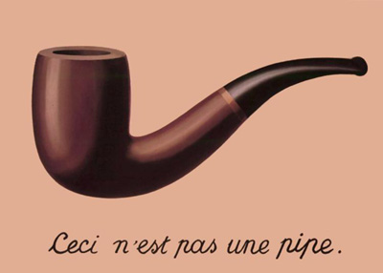
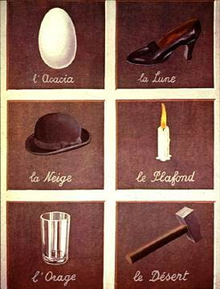
„toto není dýmka“

Slide 29
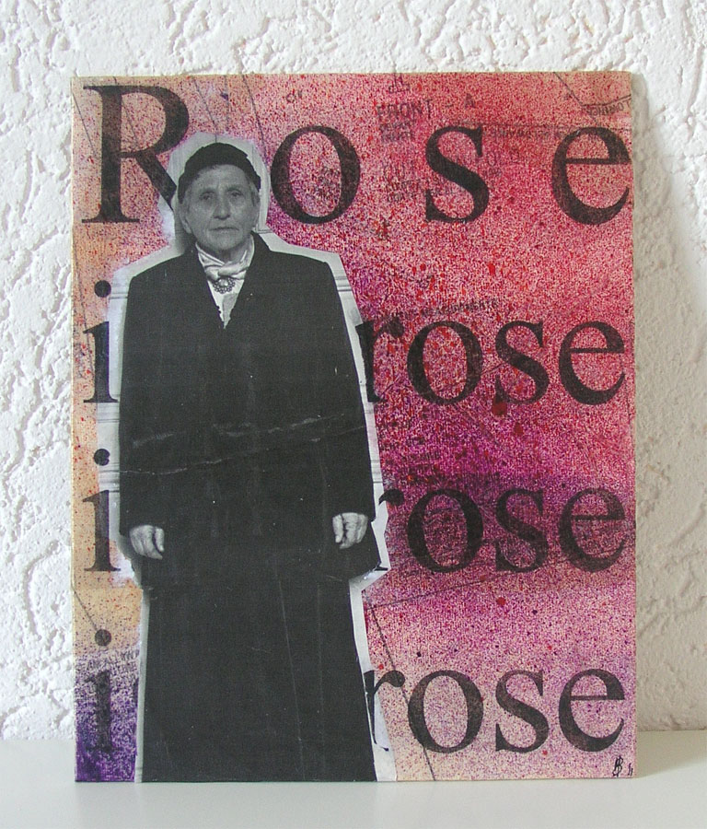
růže je růže je růže
„a rose is a rose is a rose“
Gertrude Stein 1913

Slide 30
Nevíte si rady třeba s otázkou Co je to Bůh? Zkuste namísto ní otázku Jaký je význam slova 'Bůh'?
„Nedokážete vyjádřit, co je to bolest? Ptejte se po tom, jaký je význam slova 'bolest', jak lidé tohoto slova užívají, a možná se spolu s Ludwigem Wittgenstein (1953) doberete poznání, že způsob užívání tohoto slova je tak spletitý, že vidět ho prostě jako označující něco jasně artikulovatelného je beznadějně naivní.“
Peregrin (analytická filozofie jazyka)

Slide 31
"o čem nelze mluvit, o tom je třeba mlčet."
Wittgenstein (1922, § 7)
"Nic slouží stejně tak dobře jako něco, o kterém nelze nic říci".
Wittgenstein, 1953, § 304

Slide 32
jazyková hra
diskurz
paradigma
Sapir-Whorfova hypotéza

Slide 33
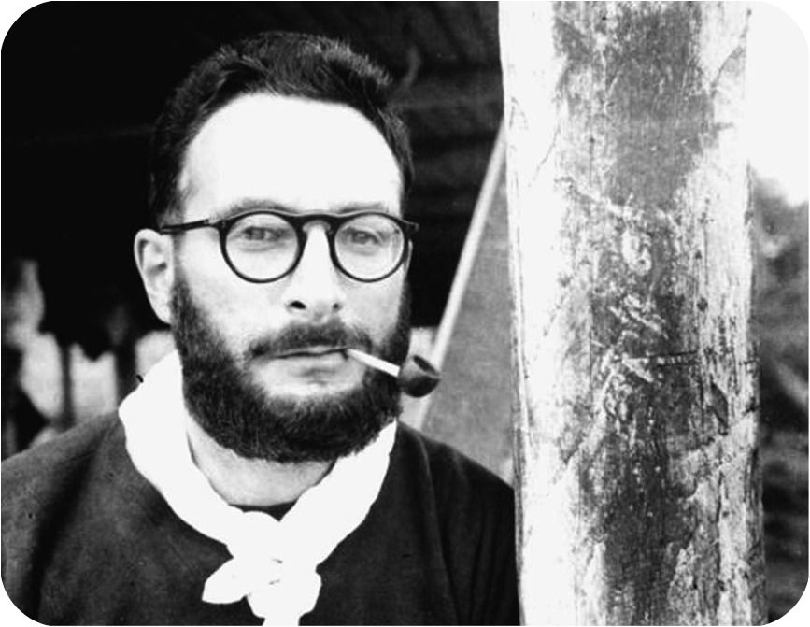
lévi-strauss
diferenciační struktury
diferenciační aspekty jazyka a kultury
binární opozice
pečené x vařené
sladké x kyselé
ovoce svěží x ovoce kvašené

Slide 34
strukturní analýza mýtu konotace kořene pose v tewštině kojot, mlha, skalp, atd.
kojot – mrchožrout zaujímá místo uprostřed mezi býložravci a masožravci jako mlha mezi nebem a zemí, jako skalp mezi válkou a zemědělstvím (skalp je jakousi válečnou žní), jako sněť obilná mezi rostlinami planými a kulturními, jako oděv mezi „přírodou“ a „kulturou“ jako odpadky mezi obývanou vesnicí a bušem …“
podobnost mýtu o Popelce a Ash-boy
postava trickster … zprostředkovatel

Slide 35
"Přírodu rozporcováváme způsobem daným naším mateřským jazykem. Kategorie a typy, které ze světa jevů získáváme, tam nenacházíme proto, že by každého pozorovatele bily do očí; naopak, svět se ukazuje v kaleidoskopickém proudu dojmů, který musí být uspořádán naší myslí, a to do velké míry znamená jazykovým systémem v naší mysli. To, jak přírodu rozčleňujeme, jak ji organizujeme do pojmů a čemu připisujeme význam, je z velké části dáno tím, že jsme přijali dohodu ji takto organizovat - dohodu, která zahrnuje naše řečové společenství a která je kodifikována ve strukturách našeho jazyka.„
Whorf 1956:213

Slide 36
interpretativní sociální věda hermeneutika
Hans-Georg Gadamer: německý filosof
interpretace je dialogem, který vede interpret ze svého dějinného a životního horizontu, svým jazykem
do toho, co interpretuje tak vnáší své „předporozumění“ situaci

Slide 37
Jak uvést do souladu tři základní tvrzení:
1. „společnost existuje pouze tehdy, pokud si její existenci uvědomují jedinci“
Max Weber
2. „individuální vědomí je sociálně konstruované“
Émile Durkheim
3. „společnost se vyvíjí v prostředí nadvlády, falešného vědomí a má historickou dimenzi“
Karel Marx

Slide 38
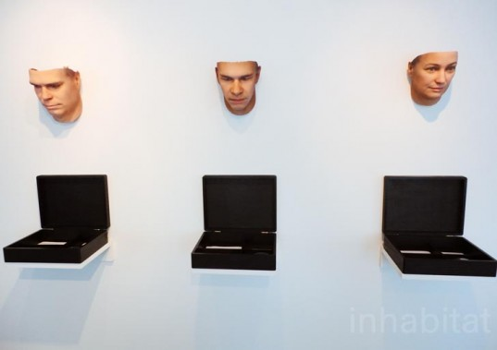
otázky:
Co mají společného sociální a přírodní vědy?
Může existovat sociálně vědný výzkum, který neusiluje o objektivitu?
Je věda politická? A jakým způsobem?

